Slide 1




Отчет по лабораторной работе №3
КОМАНДА:
Лопатин Артём – 3 курс, ИТТСУ
Васильев Александр – 3 курс, ИТТСУ
НАСТАВНИКИ:
Сидоренко Валентина Геннадьевна – проф., доктор технических наук
Cафронов Антон Игоревич – доцент, кандидат технических наук
КАФЕДРА:
"Управление и защита информации”

Slide 2

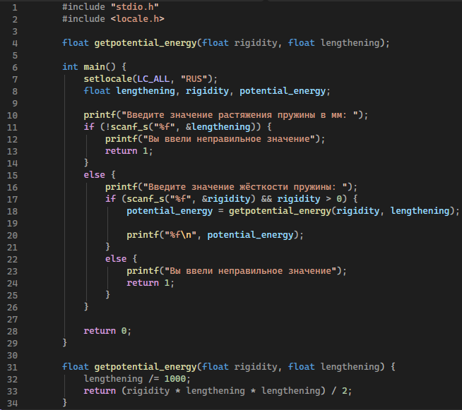


Скриншот исходного кода для вычисления потенциальной энергии пружины на языке С

Slide 3
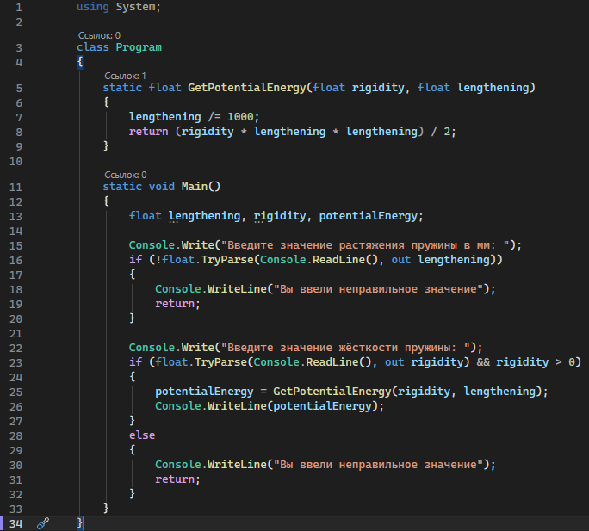
Скриншот исходного кода для вычисления потенциальной энергии пружины конвертированного с помощью ChatGPT на C#

Slide 4
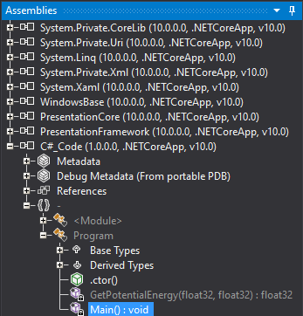
Анализ файла C# с помощью ILSpy
Дерево программы в декомпиляторе ILSpy

Slide 5
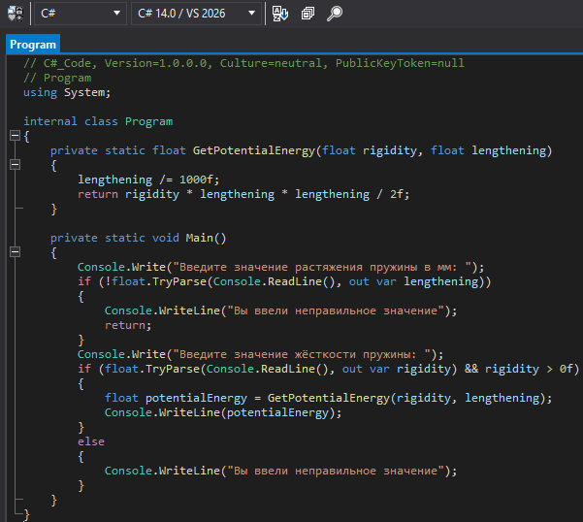
Анализ файла C# с помощью ILSpy
В результате декомпиляции был получен исходный код на языке C#, который практически полностью соответствует оригинальному коду программы.

Slide 6
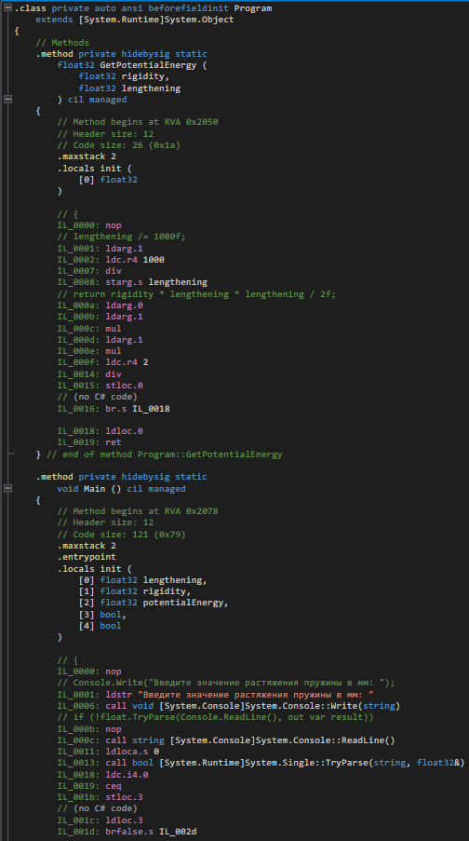
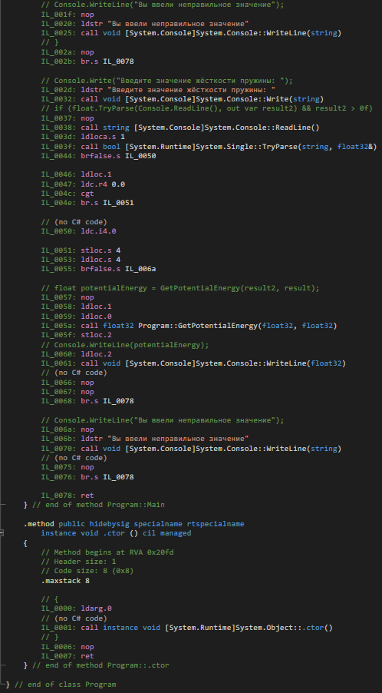
Анализ файла C# с помощью ILSpy
Также был получен промежуточный язык IL, представляющий собой низкоуровневое представление программы.

Slide 7
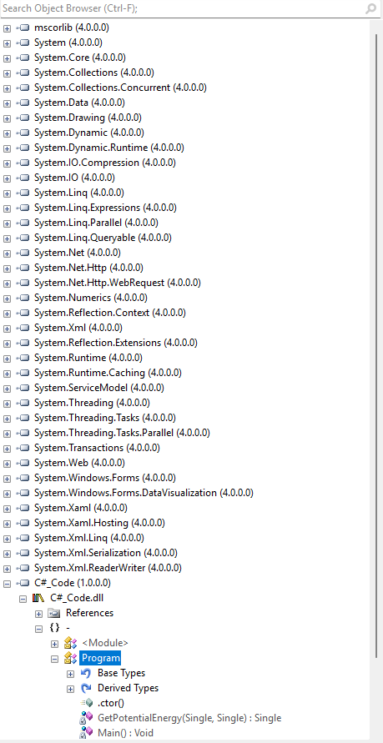
Анализ файла C# с помощью .NET Reflector
Структура программы в декомпиляторе .NET Reflector

Slide 8

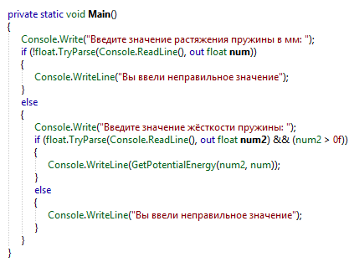
Анализ файла C# с помощью .NET Reflector
В результате декомпиляции была получена структура программы, практически полностью совпадающая с оригинальной.

Slide 9
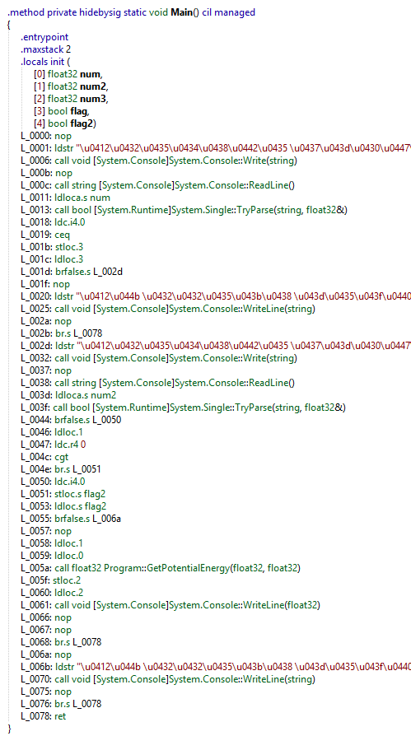
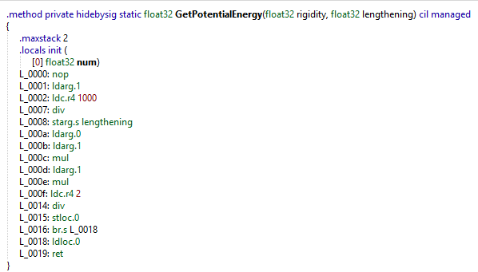
Анализ файла C# с помощью .NET Reflector
Полученный IL код аналогичен результатам ILSpy

Slide 10
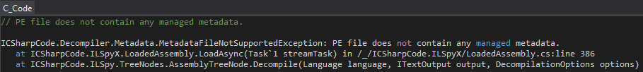
Анализ файла C с помощью ILSpy
При попытке анализа программы, написанной на языке C++, было получено сообщение о том, что файл не содержит управляемых метаданных. Это связано с тем, что программа является нативной и не относится к платформе .NET. В связи с этим декомпиляция средствами ILSpy и .NET Reflector невозможна.

Slide 11
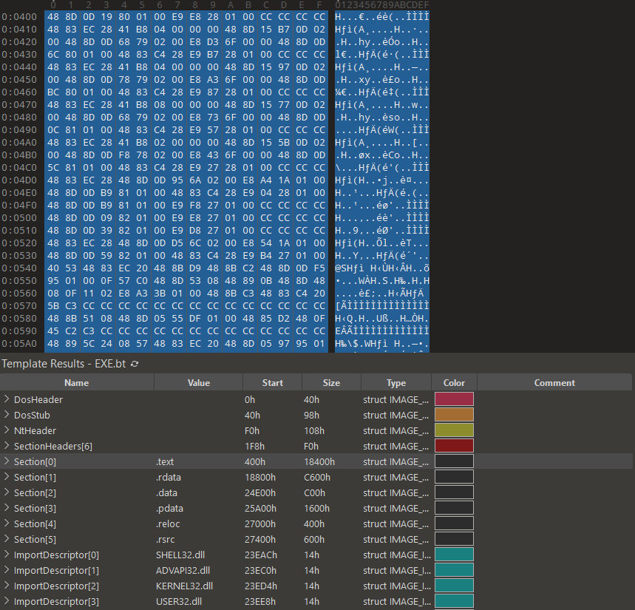
Анализ файла C# с помощью 010 Editor
Исполняемый файл программы был проанализирован с использованием hex-редактора 010 Editor. Было установлено, что двоичный код программы расположен в секции .text. Начало секции определяется значением PointerToRawData (0x400), а её размер — SizeOfRawData (0x18400). Таким образом, код программы занимает диапазон адресов от 0x400 до 0x18800.

Slide 12
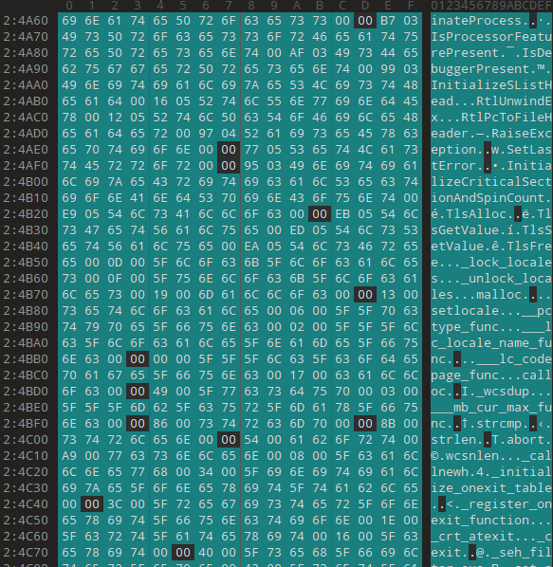
Анализ файла C# с помощью 010 Editor
Дамп памяти с использование Hex-редактора 010 Editor

Slide 13
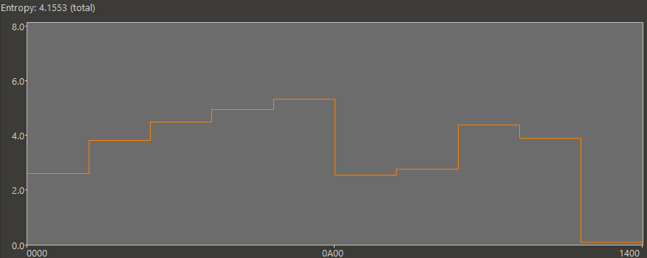
Анализ файла C# с помощью 010 Editor
Для анализа исполняемого файла была рассчитана энтропия с использованием hex-редактора 010 Editor. Значение энтропии составило 4.16.

Slide 14
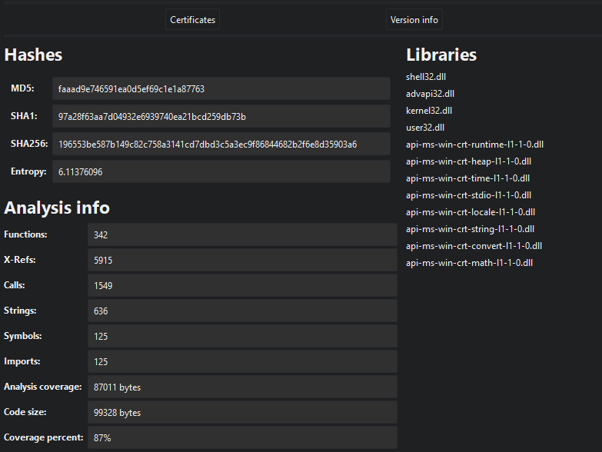
Анализ файла C# с помощью 010 Editor
Также была рассчитано количество строк с использованием hex-редактора 010 Editor.

Slide 15
Вывод:
Конвертация программы с языка C на C# была выполнена с первой попытки
Анализ программы на C# с использованием декомпиляторов ILSpy и .NET Reflector показал, что исходный код восстанавливается с высокой точностью, а структура программы практически полностью совпадает с оригинальной.
При анализе программы на языке C установлено, что нативные приложения не содержат управляемых метаданных и не могут быть декомпилированы средствами ILSpy и .NET Reflector.
При анализе программы в .Net Reflector было замечено, что отображение кода может отличаться от результатов Ilspy, в частности используется иная кодировка символов.
Также наблюдаются различия в записи числовых значений, что связано с особенностями декомпиляции и внутренними настройками инструмента.

